Slide 1
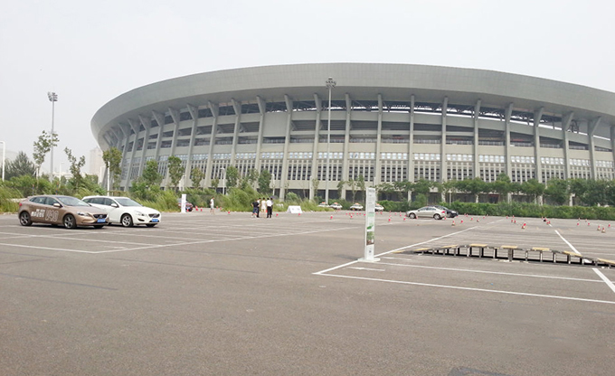
沈阳铁西体育场试驾场地
沈阳铁西新区体育中心位于沈阳市铁西新区重工北街66、66-1号,重工北街北四路(城市干道二环)交汇处。

Slide 2
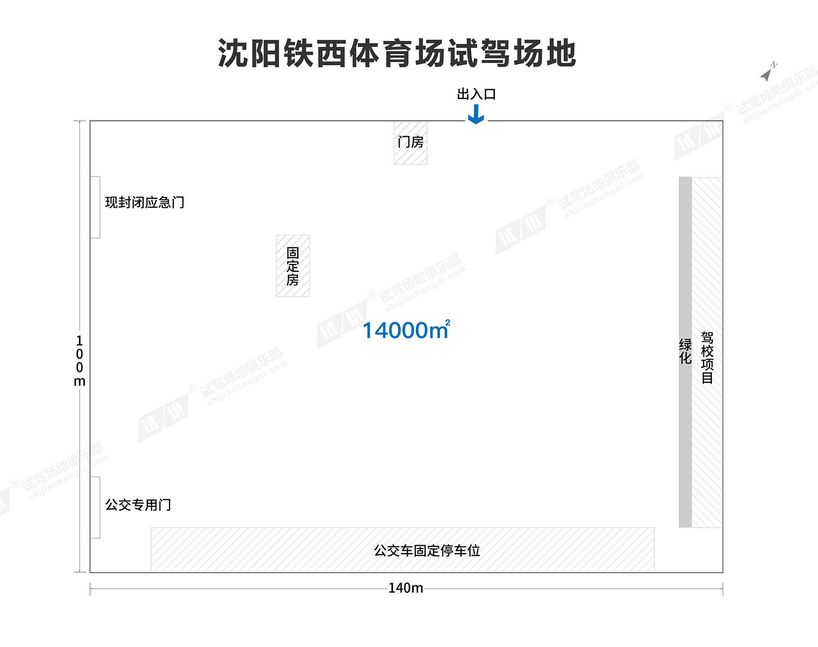
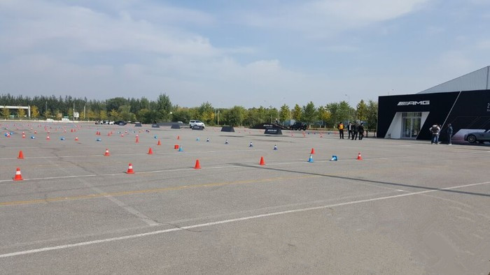
场地费用：3万/天
场地面积：长140m 宽100m 柏油地面 全封闭
供电供水：380v/100A 方便接水
配套设施：停车位 固定洗手间

Slide 3
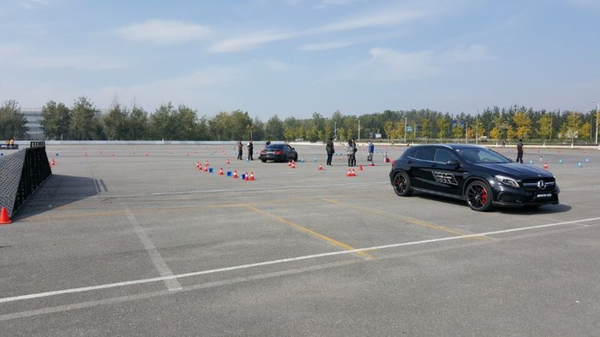
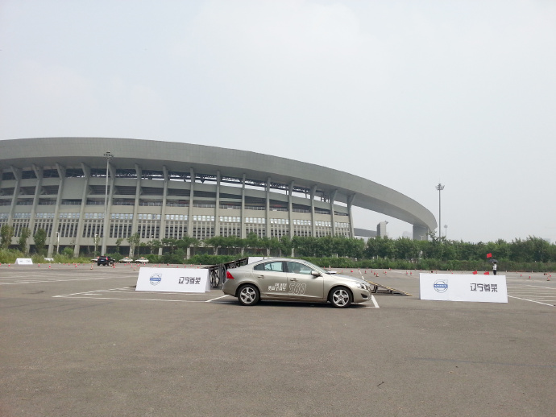
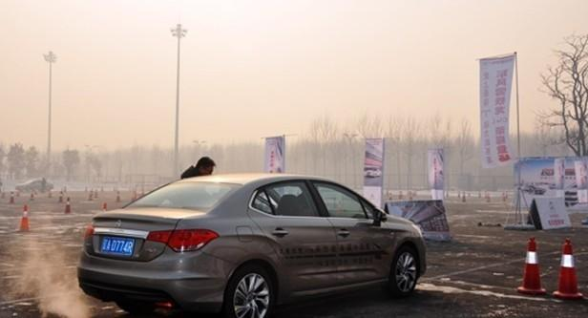
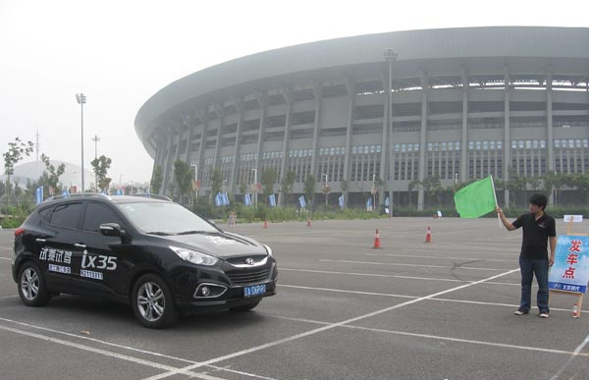
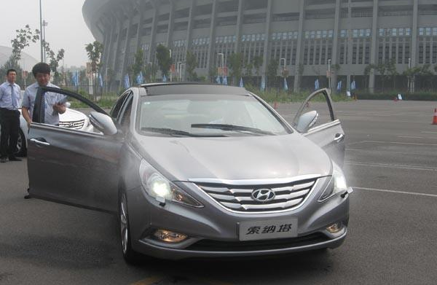
梅赛德斯奔驰AMG试驾会
梅赛德斯奔驰AMG试驾会
沃尔沃试驾会
东风雪铁龙试驾会
北京现代试驾会
北京现代试驾会

